Slide 1
Ataques em Sistemas Distribuídos: Um panorama geral
Análise das principais ameaças e medidas de segurança

Slide 2
Membros do grupo
André Luis Cavalcanti - 01481912
Daniel Lins Aretakis - 01420808
Lucas José Leite Marinho - 01418858
Rafael Hilario Dias Barbosa - 01426126
Wenny Santana de Andrade - 01415774

Slide 3
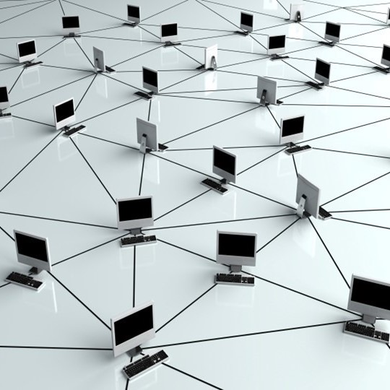
Introdução aos Sistemas Distribuídos
Sistemas distribuídos referem-se a um conjunto de computadores que trabalham de forma colaborativa, conectados por uma rede, visando realizar uma tarefa. Cada máquina no sistema tem uma função específica e compartilha recursos entre si.
Exemplos cotidianos incluem sistemas bancários, computação em nuvem e plataformas de streaming, amplamente usados no Brasil e em todo o mundo.
No contexto brasileiro, esses sistemas são críticos para o funcionamento de serviços financeiros, governamentais e de telecomunicações, que demandam alta disponibilidade e segurança.

Slide 4
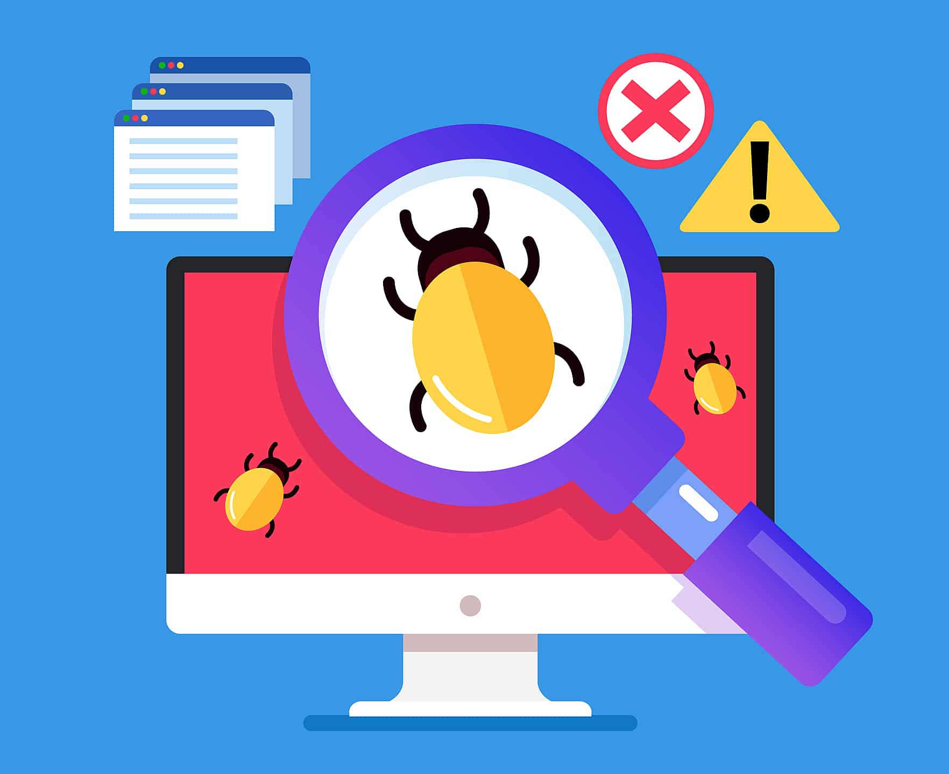
01
Vulnerabilidades

Slide 5
Vulnerabilidades em Sistemas Distribuídos
Senhas Fáceis:
Malware:
Utilização de senhas fracas pode facilitar o acesso não autorizado, comprometendo a segurança dos dados.
Softwares maliciosos podem infectar sistemas distribuídos, prejudicando a integridade e confidencialidade dos dados.
Falta de Atualização dos Softwares:
Controle de Credenciais:
Softwares desatualizados são suscetíveis a vulnerabilidades conhecidas, permitindo exploração por atacantes.
Falhas no gerenciamento de credenciais podem permitir acessos indevidos e comprometer a segurança do sistema.

Slide 6
Principais Tipos de Ataques
DoS/DDoS
Man-in-the-Middle (MITM)
Código Móvel:
Ocorrem quando um servidor ou rede é sobrecarregado com solicitações, resultando na interrupção do serviço
Interceptações durante a comunicação entre dois sistemas. Um invasor pode modificar ou roubar dados enquanto eles estão em trânsito.
Ataques a sistemas distribuídos via código móvel usam código malicioso inserido por agentes internos com acesso ao sistema, explorando permissões elevadas.

Slide 7
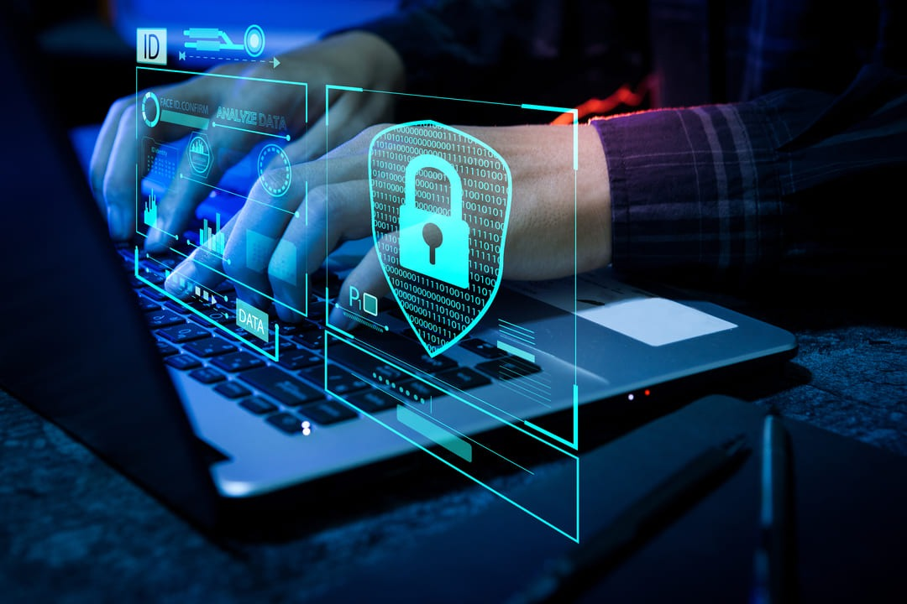
02
Proteção

Slide 8
Medidas de Prevenção e Mitigação
Criptografia de Dados: Tanto dados em trânsito quanto armazenados devem ser protegidos por criptografia forte, evitando interceptações e acessos não autorizados.
Firewalls e IDS/IPS: Sistemas de firewall e sistemas de detecção/prevenção de intrusões (IDS/IPS) são ferramentas essenciais para monitorar e bloquear acessos maliciosos.
Redundância de Sistemas: Manter réplicas dos sistemas distribuídos pode ajudar a prevenir perdas de dados ou falhas de disponibilidade em caso de ataque.

Slide 9
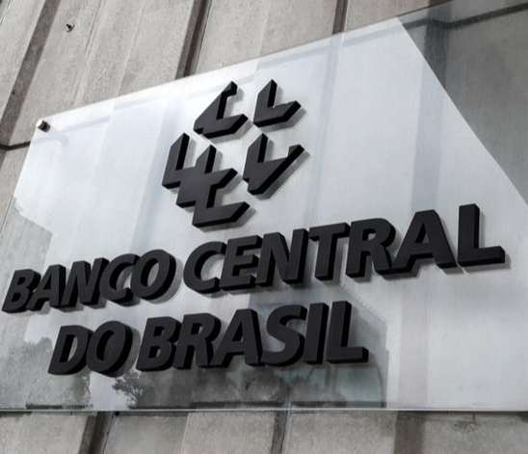
03
Estudo de caso

Slide 10
Ataque ao Banco Central do Brasil
O ataque:
Impacto:
Resposta ao Incidente:
Em 2020, o Banco Central do Brasil sofreu um ataque de Negação de Serviço Distribuída (DDoS) que interrompeu serviços digitais, como pagamentos online e transferências bancárias.
A interrupção resultou na suspensão de transações financeiras por várias horas, afetando milhões de brasileiros e gerando prejuízos econômicos significativos.
A equipe de TI do Banco Central trabalhou rapidamente para mitigar o ataque, mas enfrentou desafios devido à intensidade do tráfego malicioso.

Slide 11
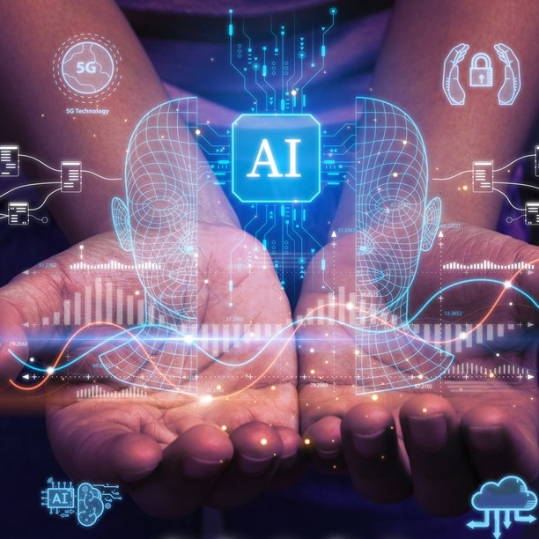
04
Tendências Futuras

Slide 12
Tendências Futuras e Desafios no Brasil
Uso de Inteligência Artificial
Blockchain para Segurança
O uso crescente de IA para detecção precoce e mitigação de ataques. Ferramentas automatizadas podem identificar padrões de tráfego anormais e bloquear potenciais ameaças.
A implementação de blockchain em sistemas distribuídos pode fornecer transparência e segurança nas transações, especialmente em setores financeiros e de supply chain.
Setores Emergentes
Desafios
A agricultura digital, saúde e infraestrutura crítica no Brasil enfrentam desafios de segurança à medida que digitalizam seus processos, exigindo maior investimento em medidas de cibersegurança.
Proteção de infraestruturas críticas, como energia e telecomunicações, é um dos maiores desafios de segurança cibernética no Brasil.

Slide 13
Conclusão
A segurança cibernética em sistemas distribuídos é essencial para proteger infraestruturas críticas e garantir a continuidade dos serviços.
Com o aumento da digitalização e da interconectividade, as ameaças estão se tornando mais sofisticadas, exigindo medidas proativas de prevenção e mitigação.
O futuro da cibersegurança em sistemas distribuídos depende de novas tecnologias, como IA e blockchain, para antecipar e prevenir ataques em tempo real.
Empresas e governos precisam investir em soluções robustas para evitar que falhas de segurança comprometam dados sensíveis e serviços essenciais.

Slide 14
Obrigado!

